Slide 1
Μαθημα ΓΑΛΛΙΚΑ
La Chandeleur

Slide 2
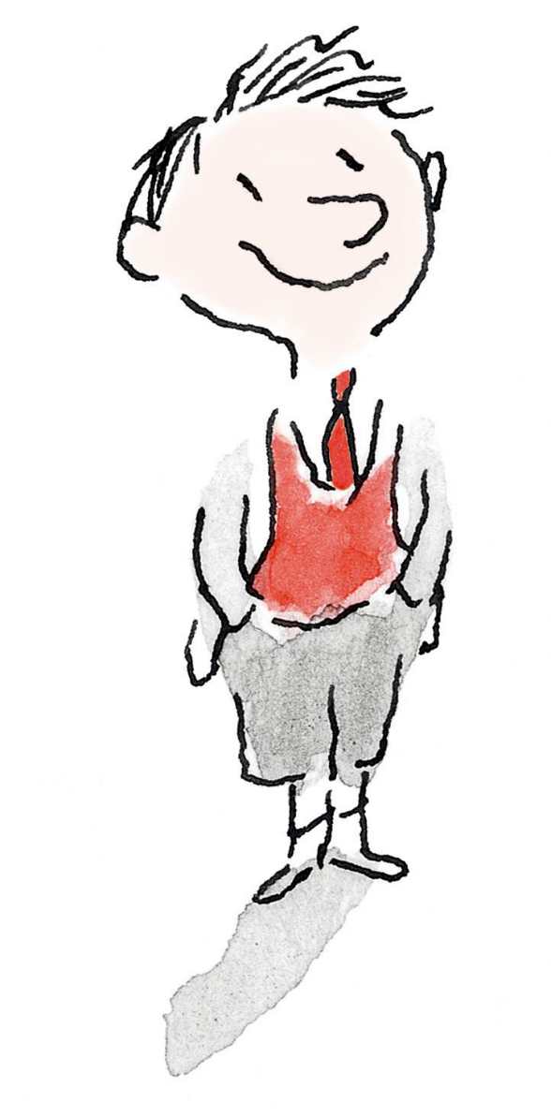
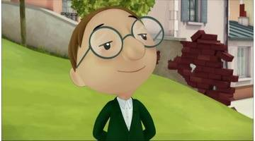
Tu aimes les crêpes?
Το ξέρεις ότι πίσω από αυτό το ωραίο γλυκό υπάρχει μια μεγάλη ιστορία;

Slide 4
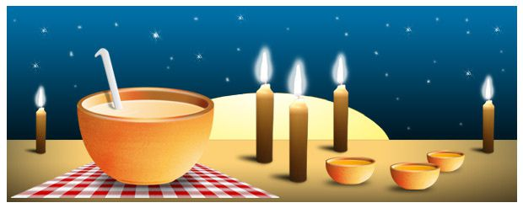
Στις 2 Φεβρουαρίου (δηλ. 40 μέρες μετά τα Χριστούγεννα) οι Γάλλοι, όπως και οι Έλληνες, γιορτάζουν την «Υπαπαντή», δηλαδή τον ερχομό του Ιησού στο Ναό των Ιεροσολύμων. Η γιορτή στα Γαλλικά ονομάζεται «la Chandeleur», όνομα που προέρχεται από την λέξη «chandelle» δηλ. κερί και συνδυάζεται με το γεγονός ότι η γιορτή συνοδευόταν από λιτανεία με αναμμένα κεριά.

Slide 5
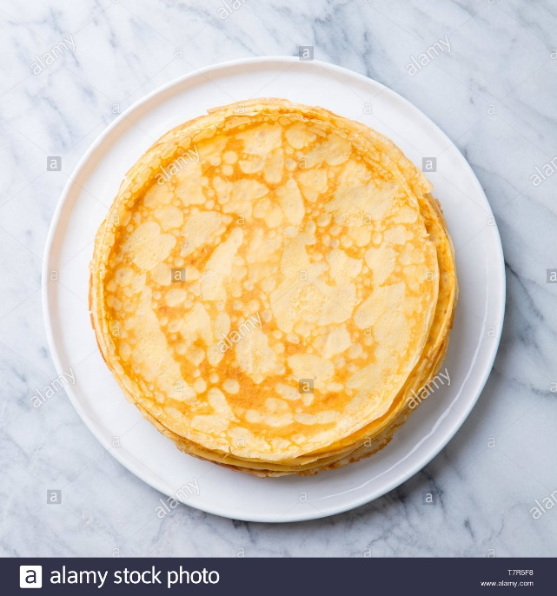
Όταν ο Ιησούς παρουσιάστηκε στο Ναό, αναγνωρίστηκε ως Μεσσίας από τον Άγιο Συμεών ο οποίος τον προσφώνησε «Φως του κόσμου» Έτσι η κρέπα, με το στρογγυλό σχήμα της και το χρυσό χρώμα της θεωρείται ότι συμβολίζει τον ήλιο, πηγή του φωτός.

Slide 6
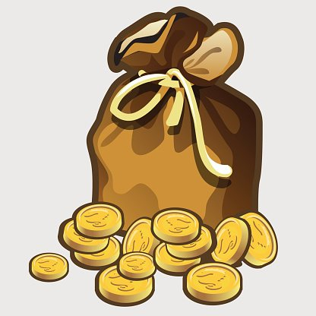
Η ετοιμασία της κρέπας ακολουθεί κι ένα ακόμη έθιμο αυτό του χρυσού νομίσματος. Οι άνθρωποι γύριζαν την 1^{η} κρέπα που έφτιαχναν στον αέρα με το δεξί τους χέρι ενώ στο αριστερό κρατούσαν ένα χρυσό νόμισμα. Έπειτα, έβαζαν το νόμισμα στην κρέπα και φύλαγαν αυτήν τη συγκεκριμένη κρέπα σε ένα ντουλάπι του σπιτιού και την άφηναν εκεί για έναν χρόνο. Την επόμενη χρονιά, άνοιγαν το ντουλάπι κι έπαιρναν το χρυσό νόμισμα το οποίο το έδιναν στον πρώτο φτωχό που θα περνούσε από το σπίτι τους. Η οικογένεια που θα τηρούσε σωστά το έθιμο θα είχε τύχη, ευτυχία και χρήματα όλη την χρονιά.

Slide 7
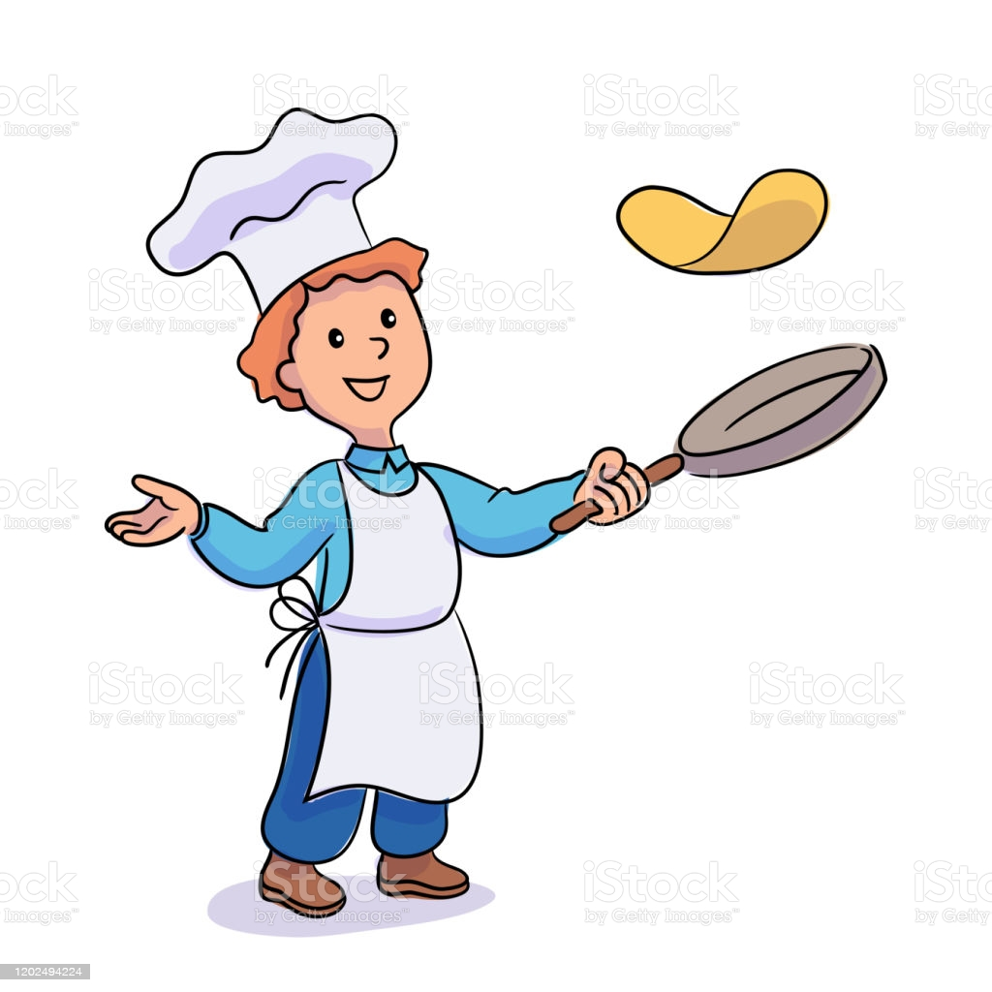
Ακόμα και το πέταγμα της κρέπας (ή το αναποδογύρισμά της στον αέρα) δεν είναι τυχαίο αλλά έχει κι ‘αυτό την εξήγησή του. Πιστεύεται ότι ακριβώς αυτό το αναποδογύρισμα εξασφαλίζει ευτυχία και τύχη κατά τη διάρκεια της χρονιάς που ακολουθεί για αυτόν που το κάνει και την οικογένειά του.

Slide 8
Άλλο ένα μυστικό είναι ότι καθώς αναποδογυρίζει κάποιος την κρέπα όταν την φτιάχνει, κάνει μια ευχή όταν ακόμα η κρέπα είναι στον αέρα. Εάν προσγειωθεί μέσα στο τηγάνι, τότε η ευχή θα πραγματοποιηθεί.

Slide 9
Ώρα για παιχνίδι!
1. Πότε γιορτάζεται η «Υπαπαντή»;
Α. Στις 2 Φεβρουαρίου
Β. 40 μέρες μετά τις 2 Φεβρουαρίου
2. Στα Γαλλικά η γιορτή της «Υπαπαντής» ονομάζεται:
Α. la Chandeleur
B. La crêpe

Slide 10
3. Τι γιορτάζουν οι Χριστιανοί εκείνη την ημέρα;
Α. Την ημέρα της βάπτισης του Ιησού
Β. την ημέρα που ο Ιησούς πήγε στον Ναό των Ιεροσολύμων
4. Γιατί οι Γάλλοι συνηθίζουν να φτιάχνουν κρέπες εκείνη την ημέρα;
Α. Επειδή είναι η παγκόσμια ημέρα κρέπας
Β. Επειδή σύμφωνα με την παράδοσή τους, αυτό το έθιμο θα φέρει τύχη κι ευτυχία
5. Έχει κάποια σημασία το πέταγμα της κρέπας στον αέρα;
Α. Όχι δεν έχει
Β. θα φέρει τύχη κι ευτυχία

Slide 11
On chante?
Quand on fait des crêpes
Quand on fait des crêpes chez nous
Ma mère vous invite
Quand on fait des crêpes chez nous
Elle vous invite tous!
Une pour toi, une pour moi,
Une pour mon petit frère François
Une pour toi, une pour moi,
Une pour tous les trois!
https://www.youtube.com/watch?v=BWqZujaYjS4

